Slide 1
Подјела књижевности:
Народна (усмена) књижевност
Умјетничка (писана) књижевност

Slide 2
„Изговарамо у себи те древне, ко зна кад срочене песме, загонетке, пословице, приче... И тако ће бити докле год буде сунца и земље и нашег чаробног језика ...“
Васко Попа

Slide 3
Народна (усмена) књижевност

Slide 4
Настанак народне књижевности
Појам народне књижевности појављује се још у 16. вијеку.
Придјев народна подразумијева да је овo књижевна творевина и да је настала у народу, преносила се усмено кроз вријеме, са генeрације на генерацију.
Мијењала се и усавршавала, по темама и врстама.
Она је чувар наше народне традиције, менталитета, културе и историје.

Slide 5
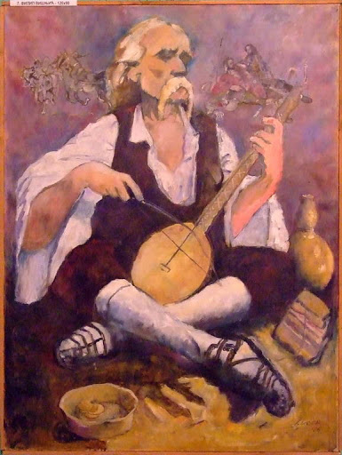
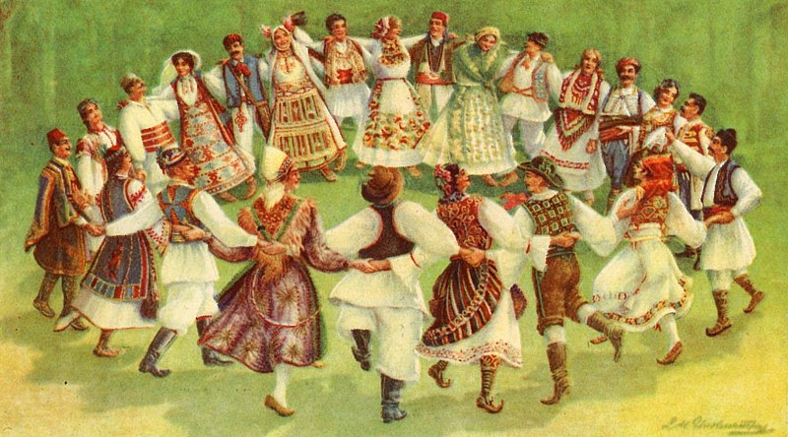
Основне одлике народне књижевности:
Аутор народног дјела је непознат.
Дјело осликава дух колектива (народа).
Више варијанти једног истог дјела.
Истовремено се може пјевати, играти, свирати.
Стереотипни почеци : „Боже мили, чуда великога?!“ ...
Устаљени епитети : „... јарко сунце...“.
Бројеви 3, 7, 9 и 12.
Стих је у десетерцу са цезурама (паузама).

Slide 6
Језик у дјелима из народне књижевности:
Има естетску (умјетничку) функцију
Архаизми

Slide 7
Стилски поступци и средства
Метафора: појаве из свакодневог живота
нпр. биљке: ружа (ружица), зумбул, када
животиње: соко (соколица), кошута, голуб
небеска тијела: Сунце, Мјесец, звијезда Даница
метали: злато, бисери, сребро
Поређење:„ Грло јој се бијели као снијег у гори “
Персонификација:„ Јарко сунце иде на конаке “
Епитети: „ рујно вино ... бијели двори... “

Slide 8
Подјела народне (усмене) књижевности
ПОЕЗИЈА
ЛИРСКЕ ПЈЕСМЕ (женске):
- митолошке
- обредне
- обичајне
- љубавне
- посленичке
- породичне
- шаљиве пјесме
ЕПСКЕ ПЈЕСМЕ (мушке):
- бугарштице (дуги стих)
- десетерачке (кратки стих)
ЦИКЛУСИ: - неисторијски - преткосовски - косовски - покосовски - хајдучки - ускочки - циклус пјесама о Марку Краљевићу - циклус пјесама о ослобођењу Црне Горе - циклус пјесама о ослобођењу Србије
ЕПСКО-ЛИРСКЕ ПЈЕСМЕ:
- баладе
- романсе
ПРОЗА
ПРИПОВИЈЕТКЕ:
- озбиљне: новеле, бајке, легенде или скаске, басне - шаљиве - кратке народне умотворине: пословице, бајалице, загонетке, питалице, клетве, благослови, брзалице...

Slide 9
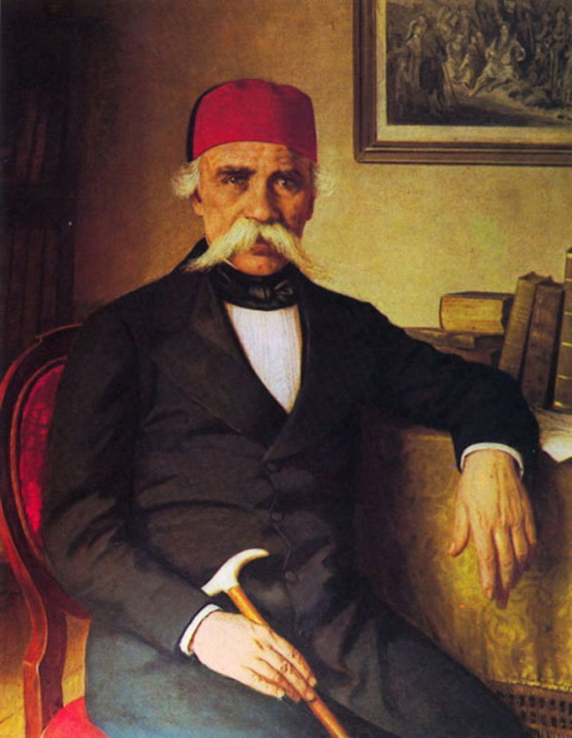
Значај народне књижевности
Наше народно благо, које има ванвременску , умјетничку вриједност
први је систематизовао и објавио Вук С. Караџић,
у првој половини 19. вијека.
„ Тако величанствене епске пјесме као што су српске, од Хомеровог доба
није сачувао ниједан други народ “, ријечи су нобеловца Карла Шпителера.
Вукови помагачи су били: Филип Вишњић, Тешан Подруговић, Старац Милија и др.

Slide 10
Квиз
Како се зове стилска фигура у
наслову пјесме „ Сунце се дјевојком жени “?
контраст
персонификација
епитет
Препознај народну шаљиву приповијетку:
„Аждаја и царев син“
„Еро с оног свијета“
„Дјевојка цара надмудрила“
Како је Вук назвао лирске пјесме?
„мушке“ пјесме
„женске“ пјесме
„дјечије“ пјесме
Који епитет најчешће стоји уз именицу ВИЛА?
мудра
црна
бијела
5. У епским пјесмама се увијек налазе
тачни историјски подаци?
нетачно
тачно

Slide 11
Задаци за самосталан рад
Прелистајте ваше Читанке! Из поглавља Коријени, издвојте дјела из народне књижевности те их распоредите у врсте:
нпр. „Дјевојка и сунце“ је народна лирска митолошка пјесма.
Наставите његовати Вукову културну баштину.
У своје свеске сакупите, запишите и протумачите неколико наших кратких народних умотворина...
Подијелите их са својим укућанима, а затим прослиједите својим наставницима.

